Slide 1
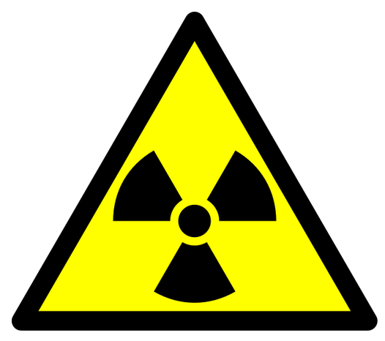
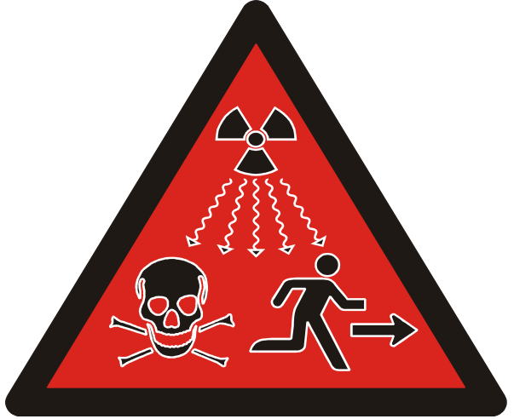
Radioaktivita,radioaktivní rozpad
= samovolná přeměna jader nestabilních nuklidů na jiná jádra, za současného vyzáření neviditelného radioaktivního záření
Notes:
Žlutý obrázek - Mezinárodní výstražný symbol, označující radioaktivní materiál. Červený obrázek - Nový doplňkový výstražný symbol ionizujícího záření schválený dne 15. února 2007, klasický žluto-černý symbol radioaktivity nahrazuje jen v určitých případech.

Slide 2
Výskyt v přírodě
v přírodě se vyskytuje 264 stabilních a asi 50 nestabilních nuklidů
poměr neutronů N protonů Z – rozhoduje o stabilitě, nestabilitě nuklidu
při těchto přeměnách se uvolňuje energie
X→ Y + n částic
Notes:
Závislost počtu neutronů v jádrech přírodních nuklidů na počtu protonů se nazývá „řeka stability“

Slide 3
Řeka stability

Slide 4
Radioaktivita
Přirozená radioaktivita – vlastností nestabilních prvků vyskytujících se v přírodě
Umělá radioaktivita – samovolný rozpad uměle připravených nuklidů, které se v přírodě nevyskytují, tyto nuklidy je možné připravit ve speciálních laboratořích ostřelováním stabilních jader částicemi alfa, neutrony apod.

Slide 5
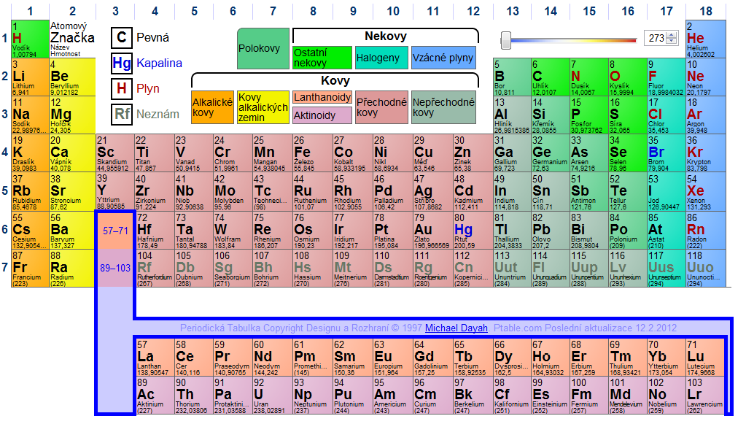

Slide 6
Jaderné záření
existují tři základní druhy tohoto záření:
alfa – α
beta – β
gama – γ
A. H. Becquerel – objevil existenci přeměn nestabilních prvků v solích uranu (1896)
M. Curie-Skłodovská – jako první se zabývala
radioaktivním zářením (1898)
Notes:
1896 Existenci přeměn nestabilních prvků objevil jako první v roce 1896 francouzský vědec Antoine Henri Becquerel v solích uranu.
Radioaktivním zářením se jako první zabývala Polka Marie Curie-Skłodovská

Slide 7
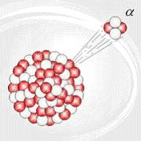
Záření α
je tvořeno částicemi α, kladně nabitá jádra helia složení ze 2 protonů a 2 neutronů, která se uvolní z jádra tzv. alfa-zářiče (např. ²³⁸U)
uvolněná částice se pohybuje směrem od
jádra a naráží na další molekuly
nejslabší záření, velmi malý
dosah a zachytí ho i papír nebo
tenká hliníková folie

Slide 8
Radioaktivní rozpady – přeměna α
je typický pro přeměny jader těžkých prvků
z jádra se vymrští částice obsahující dva protony a dva neutrony, takže vzniká prvek, který se v periodické tabulce prvků nachází o dvě místa vlevo před původním prvkem

Slide 9
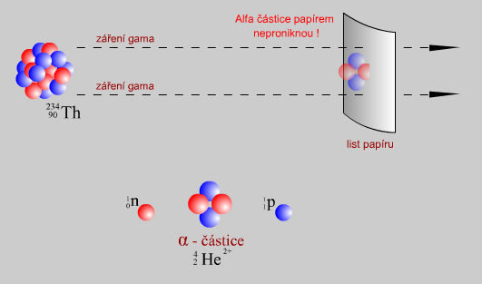

Slide 10
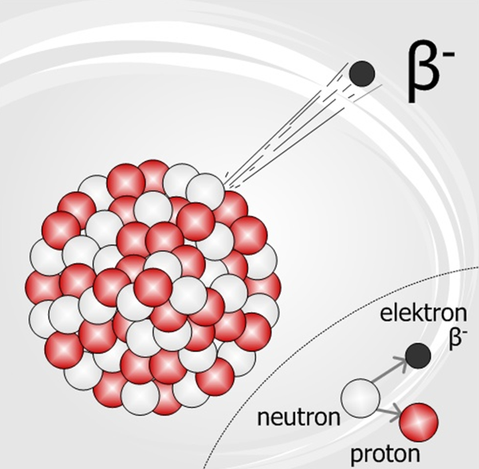
Záření β
dělí se na β⁺ a β⁻
Záření β⁻ - tvořeno proudem záporně nabitých elektronů
Záření β⁺ - tvořeno kladně
nabitými pozitrony
větší pronikavost než záření α

Slide 11
Radioaktivní rozpady – přeměna β-
záření β⁻ - tvořené proudem elektronů
přeměna β⁻ - je typická pro jádra nuklidů vybočující z řeky stability počten neutronů (např. )
vzniklé jádro rozpadem β⁻ má o proton více, než původní prvek, je proto umístěno o jedno místo vpravo v periodické soustavě prvků
Notes:
V tomto případě se některý z neutronů může změnit na elektron a proton, který zůstává v jádře, elektron přitom jádro opouští

Slide 12
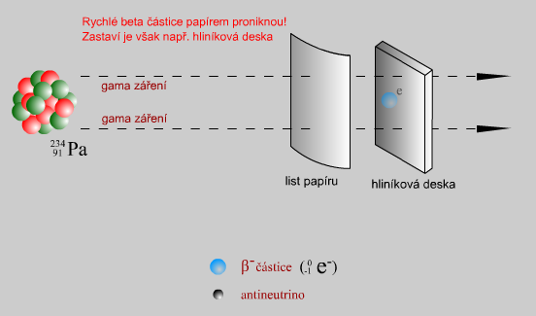

Slide 13
Radioaktivní rozpady – přeměna β+
pokud má jádro některého prvku relativní přebytek protonů, může se některý z nich změnit na neutron a pozitron
pozitron poté opustí jádro a zaniká po střetu s elektronem za vzniku dvou fotonů gama záření

Slide 14
Záření γ
je elektromagnetické záření s velmi krátkou vlnovou délkou a vysokou energií
svými vlastnostmi se podobá rentgenovému záření a často se využívá k podobným účelům
často vzniká spolu s α či β zářením
je mnohem pronikavější, 1,3 cm silná vrstva olova zastaví cca 50% gama záření
nemá žádný náboj
Notes:
Gama záření je sice méně ionizující než předchozí dvě, přesto je pro člověka a ostatní živé organismy velmi nebezpečné. Půspbí podobně jako záření rentgenové - způsobuje popáleniny, rakovinu, nebo genové mutace. Těchnto účinků využívají jaderné zbraně, což jsou jedny z nejobávanějších a hlavně nejznámějších zbraní hromadného ničení.
http://cz7asm.wz.cz/fyz/index.php?page=zargam

Slide 15
Poločas rozpadu
= je doba (časový interval), za kterou se rozpadne polovina přítomných jader radioaktivního nuklidu
je závislý na původním množství radioaktivní látky (není ovlivnitelný teplotou, tlakem)
jsou rozdílné u jednotlivých nuklidů
– krátký
– nejdelší 13,9 miliardy let
– 4,5 miliardy let
– 710 milionů let
základ radioaktivní řady

Slide 16
Radioaktivní řady
= jsou posloupnosti těžkých prvků
některé prvky se rozpadají na další nestabilní izotopy, které se dále opět rozpadají, tak vnikají posloupnosti rozpadu neboli rozpadové řady
kromě neptuniové začínají relativně stabilním prvkem, který má poločas rozpadu nad půl miliardy let
uran-radiová
thoriová
aktinová
neptuniová
radioaktivní řada – končící stabilním nuklidem olova

Slide 17
Uran - radiová řada

Slide 18
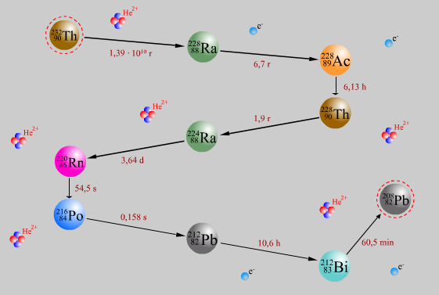
Rozpadová řada Th

Slide 19
Využití radioaktivity
radioaktivita prvků je již od svého objevení využívána jak pro praktické a pozitivní účely, tak k ničení a zabíjení
radiouhlíková metoda
jaderné elektrárny (1. elektrárna SSSR, Obninsk, 1954)
termonukleární zbraně (zbraně založené na slučování jader lehkých prvků)
jaderné zbraně (Hirošima, Nagasaki, 1945)
lékařství
Notes:
Jaderná bomba byla poprvé vyvinuta ve Spojených státech v rámci vojenského projektu Manhattan, který probíhal v laboratořích v Los Alamosza vedení Roberta Jacoba Oppenheimera. Výsledkem projektu byl první pokusný jaderný výbuch, který proběhl 16. července 1945 v pouštiWhite Sands poblíž města Alamogordo.
Další vyrobené bomby Little Boy a Fat Man byly o několik týdnů později svrženy z bombardérů B-29 na japonská města Hirošimu a Nagasaki. Letoun B-29 Enola Gay svrhl 6. srpna 1945 v 8.16 na Hirošimu uranovou jadernou pumu s ekvivalentem mezi 13 a 18 kilotunami TNT. Letoun B-29 Bock's Car svrhl 9. srpna 1945 v 11:02 plutoniovou bombu na Nagasaki. Obě pumy zabily okamžitě zhruba 130 000 lidí a dalších 100 000 umíralo na následky výbuchu v dalších letech. Jaderné zbraně byly v historii použity pouze dvakrát a to roku 1945 při bombardování Hirošimy a Nagasaki, čímž se lidstvo ocitlo v tzv. atomovém věku.

Slide 20
Řetězová jaderná reakce

Slide 21
Shrnutí
přirozená/umělá radioaktivita
záření α - z jádra se vymrští částice obsahující dva protony a dva neutrony
záření β - β⁺ a β⁻ , záření β⁻ - tvořeno proudem záporně nabitých elektronů, záření β⁺ - tvořeno kladně nabitými pozitrony
záření γ – elektromagnetické, často vzniká spolu s α či β zářením

Slide 22
Děkuji za pozornost

Slide 23
Čerpané informace
A.Mareček, J. Honza, Chemie pro čtyřletá gymnázia, 1.díl, Nakl. Olomouc, 1998
http://radioaktivita.yc.cz/index.php?link=radioaktivita.php 3.4.2012
http://cs.wikipedia.org/wiki/Soubor:Uranova_rada.svg 3.4.2012
http://cs.wikipedia.org/wiki/Jadern%C3%A1_elektr%C3%A1rna 3.4.2012
http://cs.wikipedia.org/wiki/Atomov%C3%A9_j%C3%A1dro 17.4.2012
http://atomovejadro.wz.cz/stranky/vlastnosti_1.html 17.4.2012
http://chem.2forum.biz/t17-periodicka-tabulka-prvku 18.4.2012

